Slide 1
ICS 第十四次小班课
小班教师：金芝老师
助教：龚晨

Slide 2
2018年期末：选择题1-12；大题第三题、第四题、第六题、第八题
2015年期末：选择题1-18；大题第二题、第四题、第五题、第六题、第七题

Slide 3
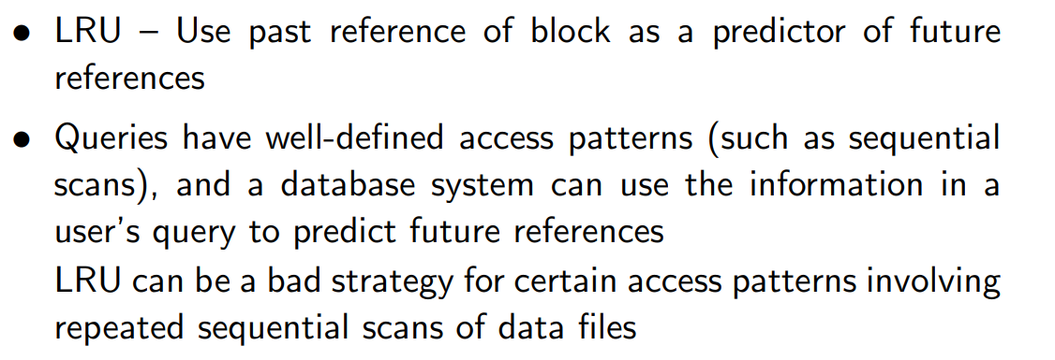

1、B
2、A
3、C
重复访问有10个元素的数组，cache有2组，每组2行，每块2字节，第0组可放0-1、4-5、8-9

Slide 4
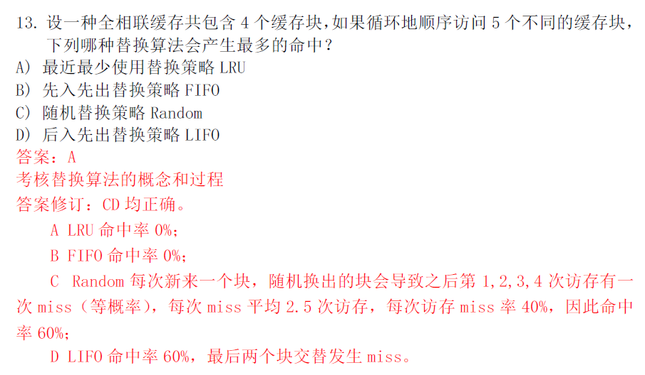

Slide 5





Slide 6



编译时打桩需要能够访问程序的源代码，链接时打桩需要能够访问程序的可重定位对象文件，运行时打桩只需要能够访问可执行目标文件

Slide 7
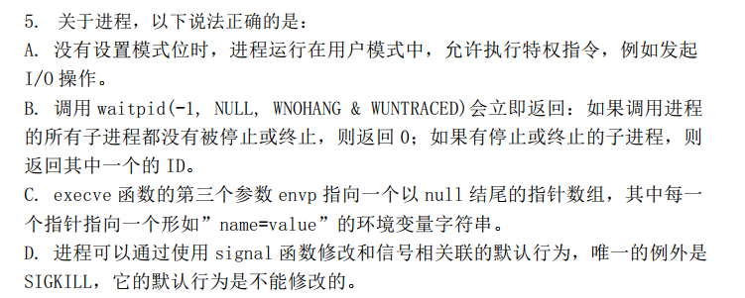


Slide 8




Slide 9
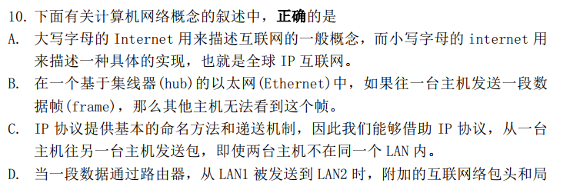

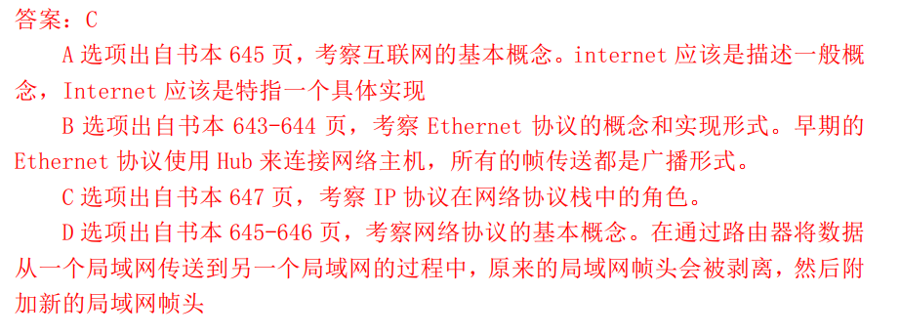

Slide 10



Slide 11






Slide 12




Slide 13
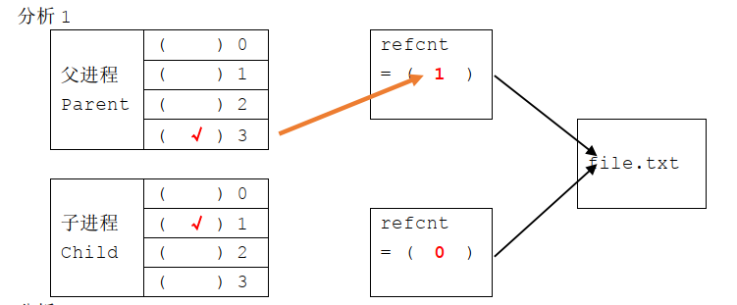
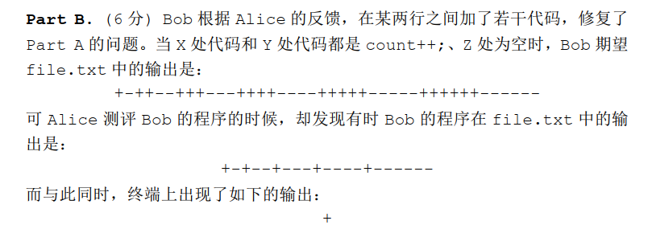
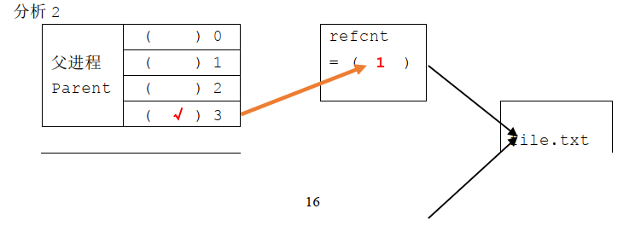
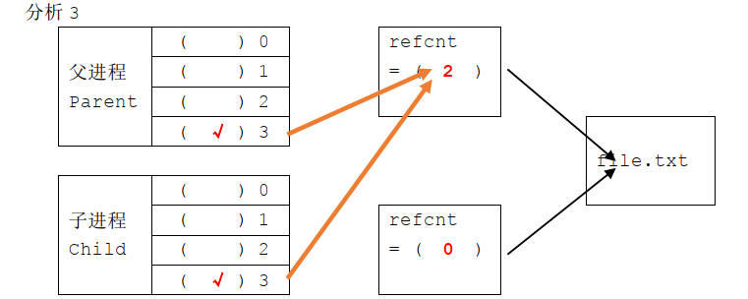


Slide 14


Slide 15

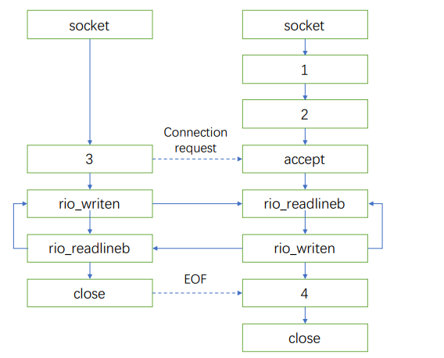
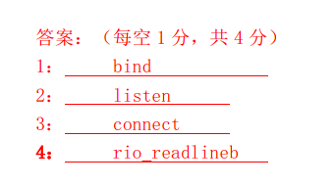

Slide 16
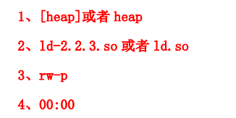






6540*11 = 71940

Slide 17
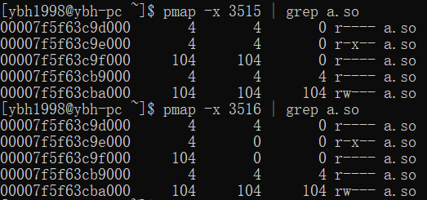
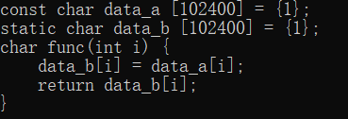
a.so
fork前把data_a和data_b都加载了，fork后子进程看起来data_a没有被COW。

Slide 18




（栈、堆）*11+共享库
多线程的时候所有线程8M的栈空间都会预先分配 不然就没法确定每个线程栈底的位置了

Slide 19




线程间共享堆

Slide 20
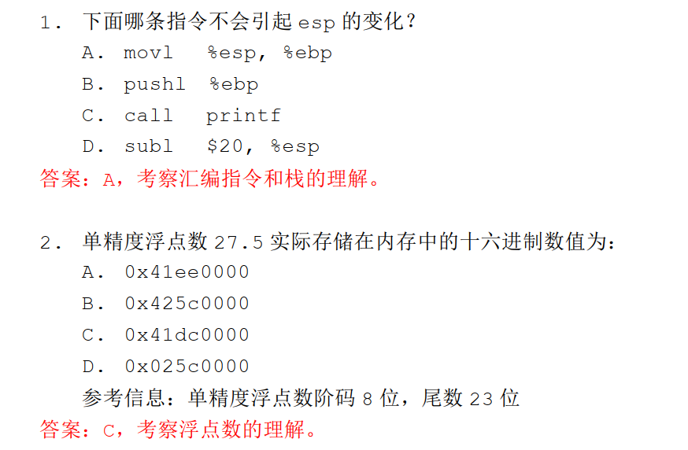
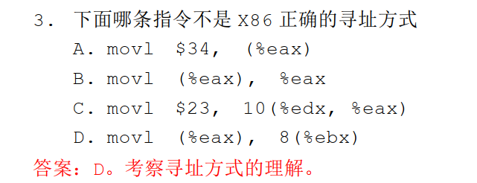

Slide 21




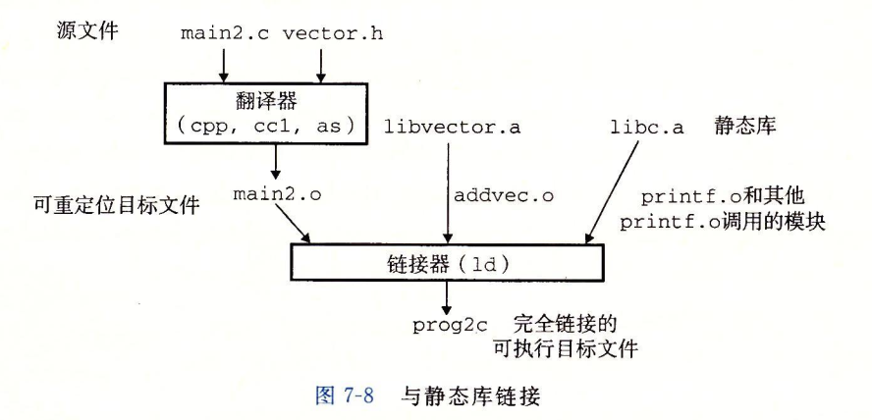

Slide 22

